Slide 1
Живая и неживая природа Представление о признаках живой природы. Ученицы 2 «А» класса Горшковой Светланы

Slide 2
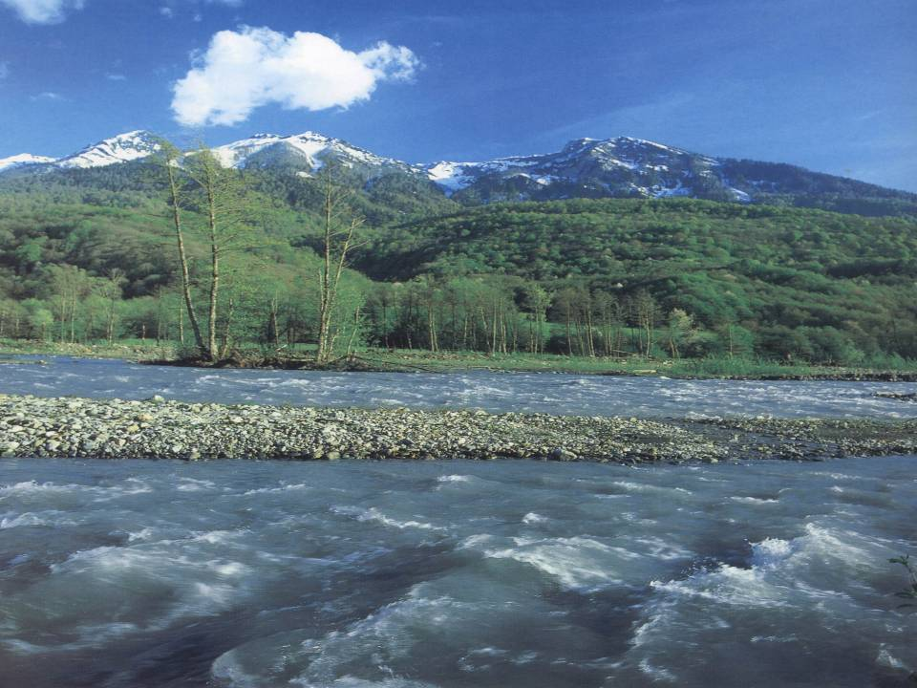
ПРИРОДА

Slide 3
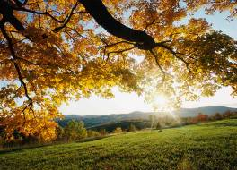
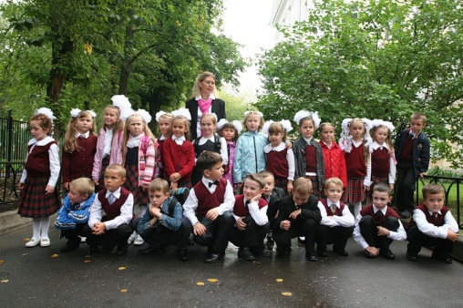
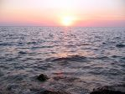
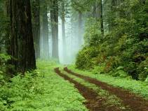
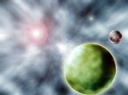
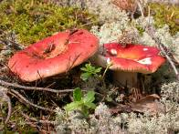
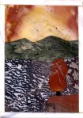
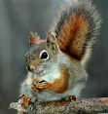
воздух, вода
человек
природа
луна, звезды,
солнце
растения
грибы
полезные
ископаемые
животные
микроорганизмы

Slide 4
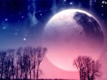
Игра «Живое – неживое»
Что видно только ночью?
Луна, звезды
Живая природа
Неживая природа

Slide 5
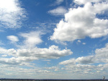
Игра «Живое – неживое»
Белые кораблики по небу плывут,
Белые кораблики дождики везут.
Облака
Живая природа
Неживая природа
Луна, звезды

Slide 6
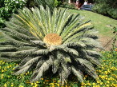
Игра «Живое – неживое»
Дышит, растет,
а ходить не может.
Растение
Живая природа
Неживая природа
Луна, звезды
Облака

Slide 7
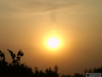
Игра «Живое – неживое»
Что всех людей
на Земле греет?
Солнце
Живая природа
Неживая природа
Растение
Луна, звезды
Облака

Slide 8
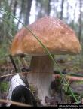
Игра «Живое – неживое»
В лесу на одной ножке
выросла лепешка.
Гриб
Живая природа
Неживая природа
Растение
Луна, звезды
Облака
Солнце

Slide 9
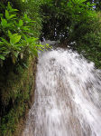
Игра «Живое – неживое»
Без рук, без ног,
а бежит.
Вода
Живая природа
Неживая природа
Растение
Гриб
Луна, звезды
Облака
Солнце

Slide 10
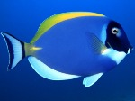
Игра «Живое – неживое»
В воде под мостиком
виляет хвостиком.
Рыба
Живая природа
Неживая природа
Растение
Гриб
Луна, звезды
Облака
Солнце
Вода

Slide 11
Игра «Живое – неживое»
На всех садится,
никого не боится.
Снег, снежинка
Живая природа
Неживая природа
Растение
Гриб
Рыба
Луна, звезды
Облака
Солнце
Вода

Slide 12
Игра «Живое – неживое»
Ползун ползёт,
иглы везёт.
Ёжик
Живая природа
Неживая природа
Растение
Гриб
Рыба
Луна, звезды
Облака
Солнце
Вода
Снег, снежинка

Slide 13
Игра «Живое – неживое»
На шесте дворец,
во дворце певец.
Скворец
Живая природа
Неживая природа
Растение
Гриб
Рыба
Ёжик
Луна, звезды
Облака
Солнце
Вода
Снег, снежинка

Slide 14
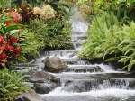
Признаки живой и неживой природы
Продолжи предложение
Планеты являются…
живой природой.
неживой природой.
Исключи лишнее
дыхание
рост
плавание
питание

Slide 15
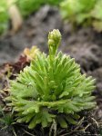
Признаки живой и неживой природы
Исключи лишнее
микроорганизмы
животные
полезные ископаемые
грибы
Продолжи предложение
Рождение, дыхание, питание, рост, размножение
и умирание – признаки…
живой природы.
неживой природы

